Slide 1
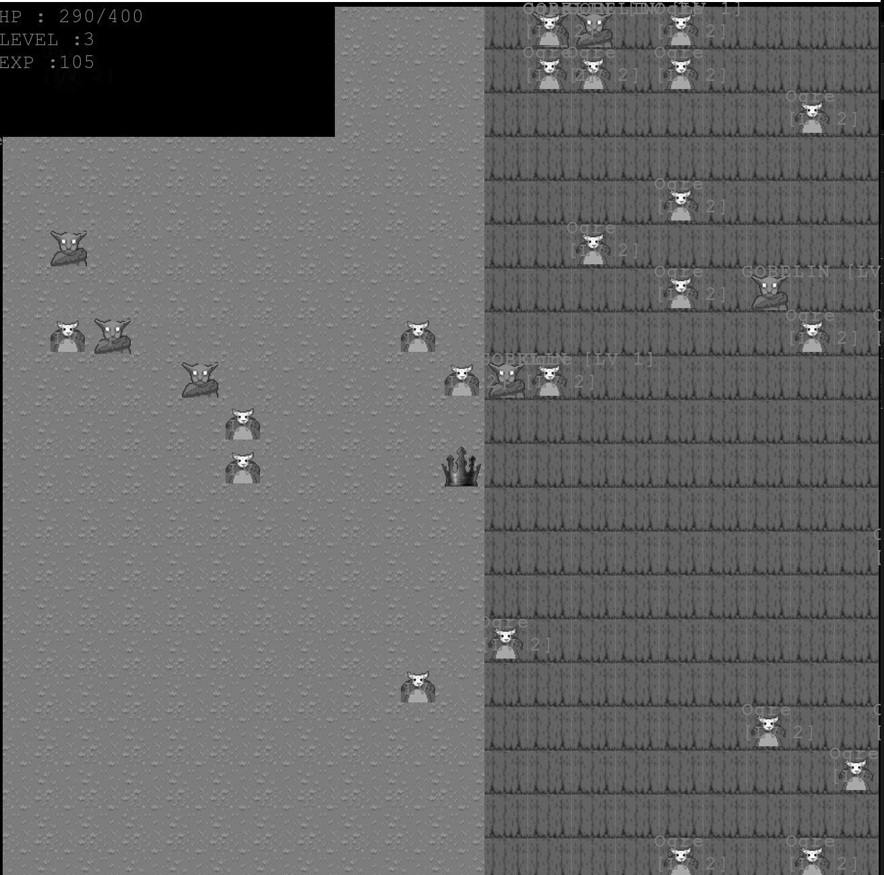
기말 프로젝트
2017182043 최윤태

Slide 2
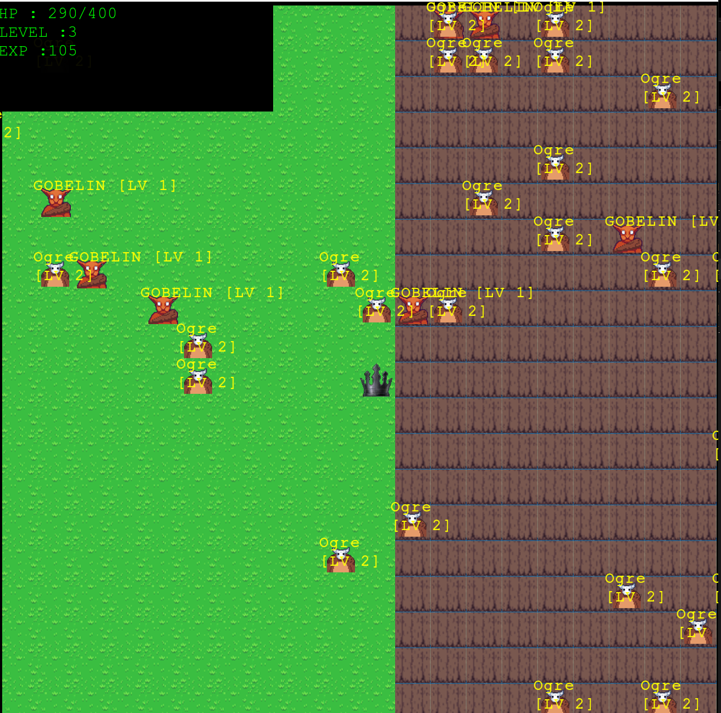
구현
로그인 작업
이동 및 전투
DB
lua

Slide 3
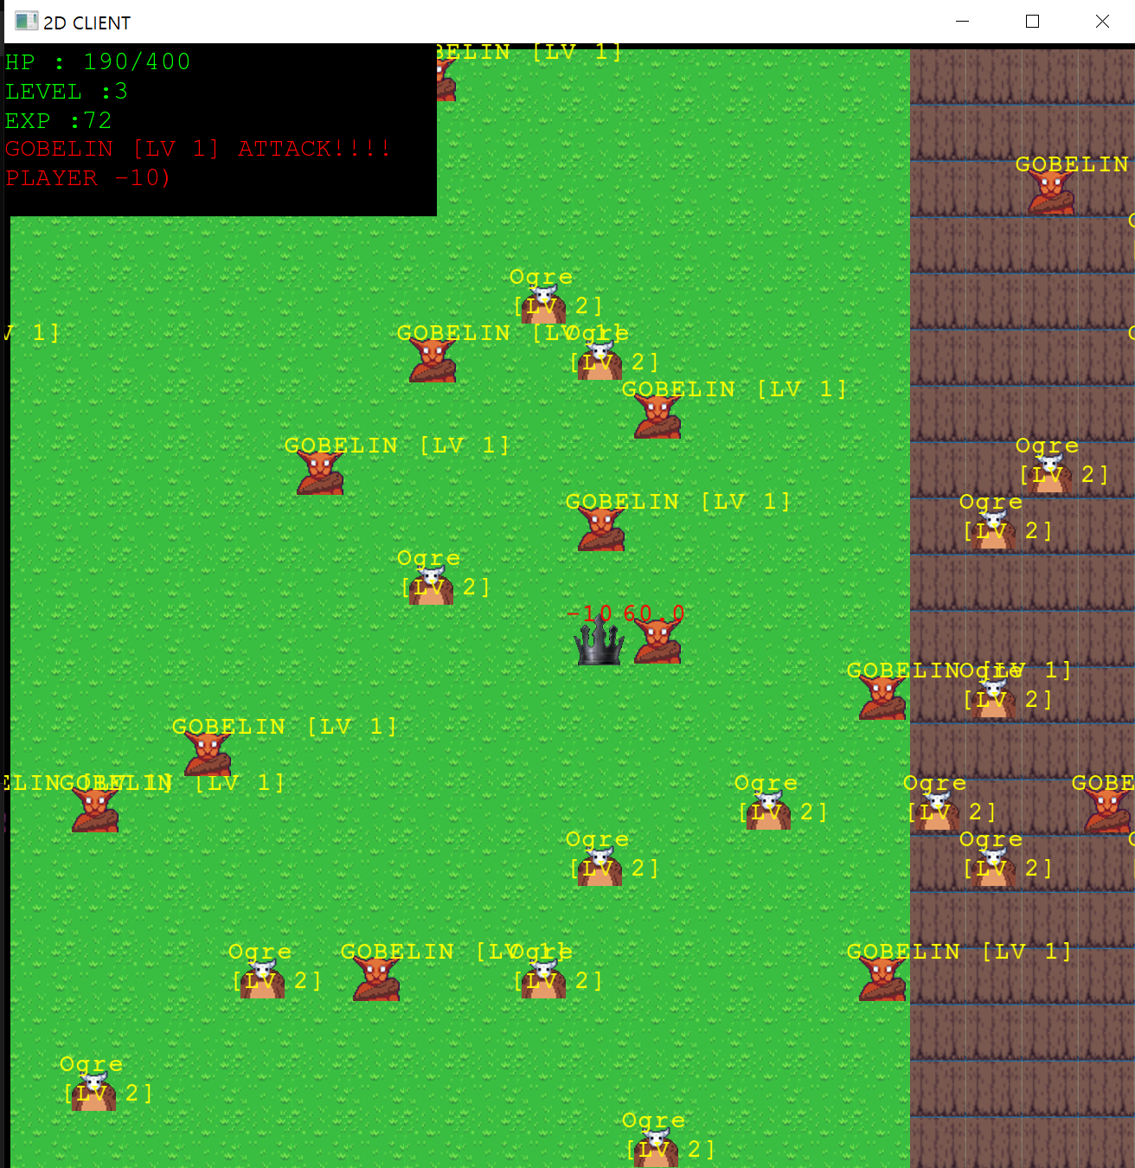
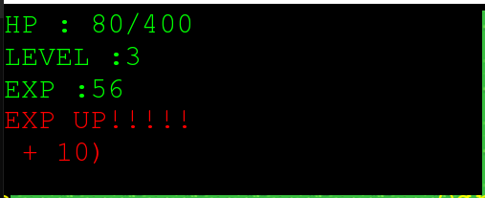
UI
플레이어 HP
플레이어 LEVEL
플레이어 EXP
이벤트 발생 알림

Slide 4
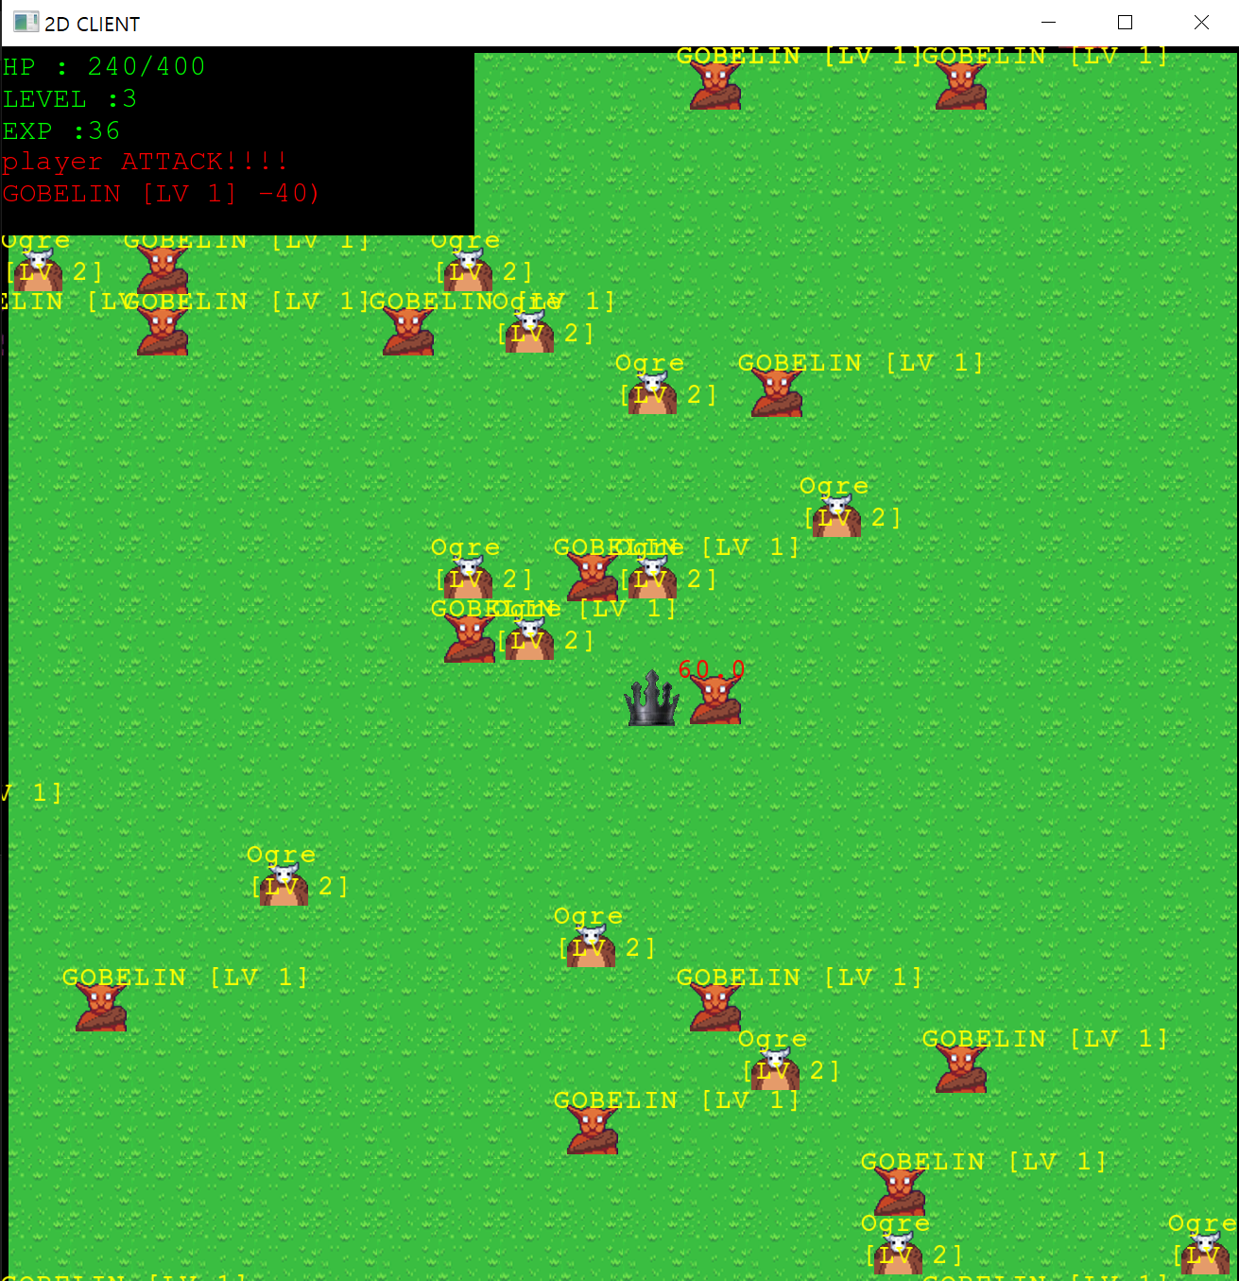
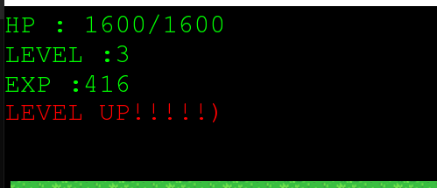
플레이어 공격
이벤트 메시지
몬스터 hp 표시
전투 화면
몬스터 공격
이벤트 메시지
플레이어 데미지 표시

Slide 5
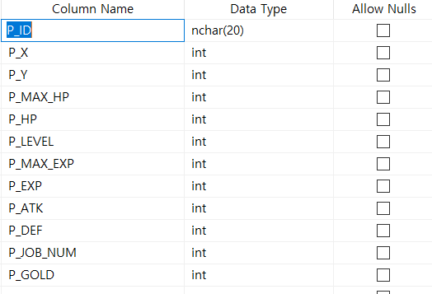
8
2
4
1
1. select_as_id
입력 받은 플레이어ID 값이 Table 내에 존재 한다면 해당 플레이어 data를 return하고 존재하지 않는다면 플레이어ID값을 0으로 return한다.
2. select_save
입력 받은 플레이어ID 값이 Table 내에 존재한다면 해당 플레이어 data를 저장한다.

Slide 6
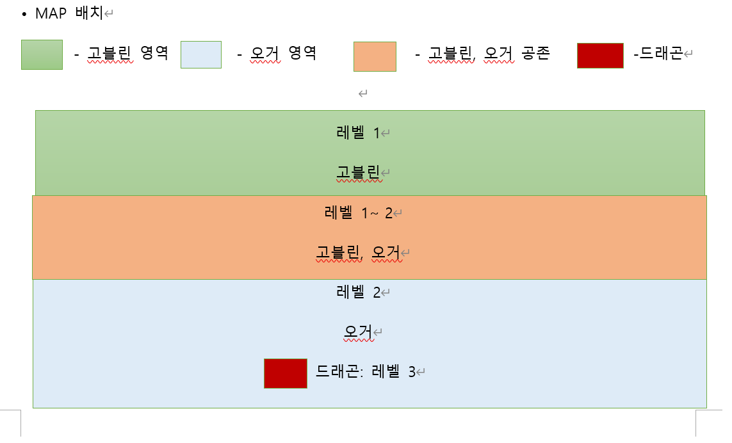
8
2
4
1
초기: 레벨 1, 최대 경험치 100 ,최대 HP 100 ,ATK 10 ,DEF 10
레벨 업: 레벨 +1, 최대 경험치 x 2 , 최대 HP x 2 ,ATK +10 ,DEF +10

Slide 7
LUA
오거의 시야 범위에 들어왔을 시 오거의 이동 이벤트
function event_player_move(player)
my_t = API_get_t(myid);
my_bool = API_og_range(myid, player)
if (true == my_bool) then
if (3 == my_t) then
API_move_npc(myid, player);
end
end
end
플레이어 공격 범위에 몬스터 존재 시 전투 시작
function event_player_attack(player)
player_power = API_get_power(player);
my_bool = API_at_range(myid, player)
if (true == my_bool) then
API_Send_Msg(myid, player, player_power*(-1));
API_attack_npc(myid, player);
my_hp = API_get_hp(myid);
API_Send_Msg(myid, player, my_hp);
end
end

Slide 8
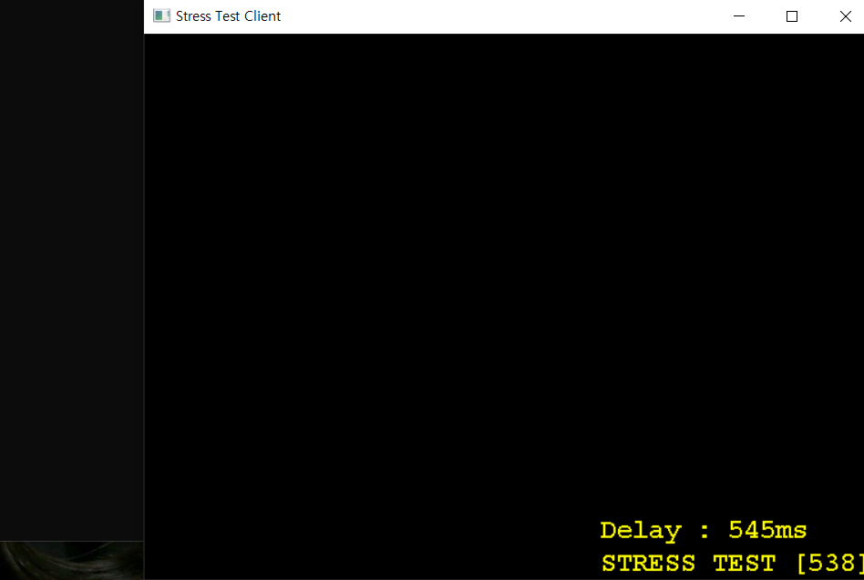
동접
538~580

Slide 9
데모 시연

